Slide 1

“学校云+慕课堂”操作培训

Slide 2
网址
爱课程：
http://www.icourses.cn/
中国大学MOOC： https://www.icourse163.org/

Slide 3
学校管理员建课流程
导入学生名单
根据申请，管理员建课头
注册认证
激活账号
成绩合格，获得学分
选课学习
注册账号
身份认证
学生学习流程

Slide 4
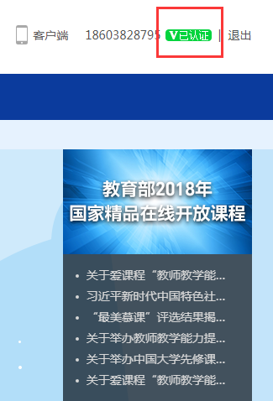
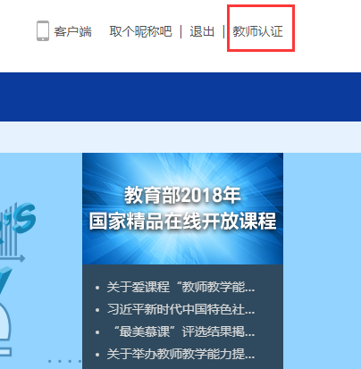
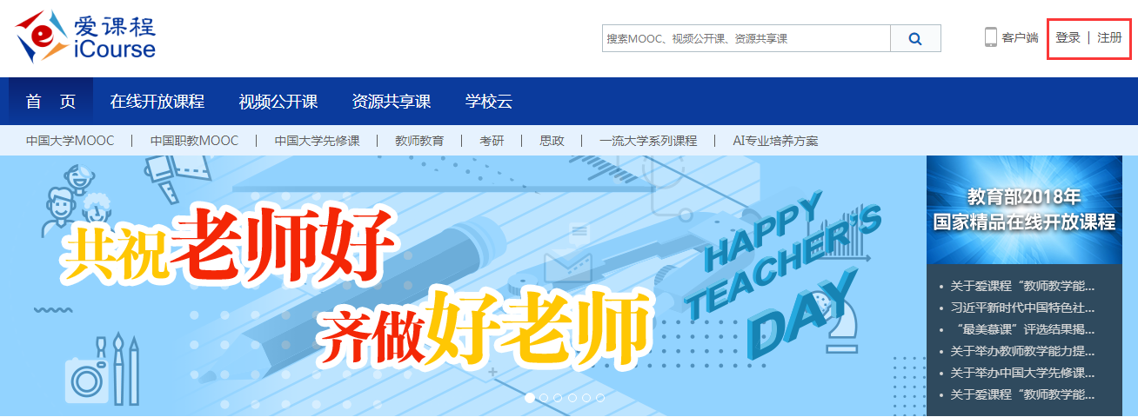
注册认证
爱课程官网-注册-登录-教师认证

Slide 5
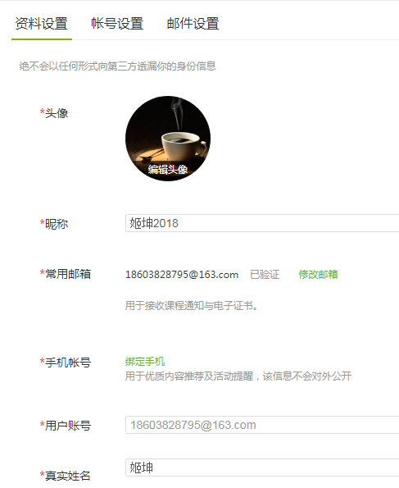
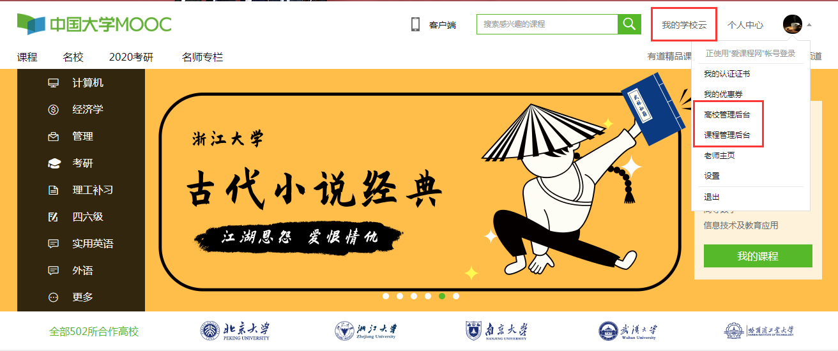
激活账号
中国大学MOOC-选择爱课程登录-高校/课程管理后台
-设置-资料设置

Slide 6
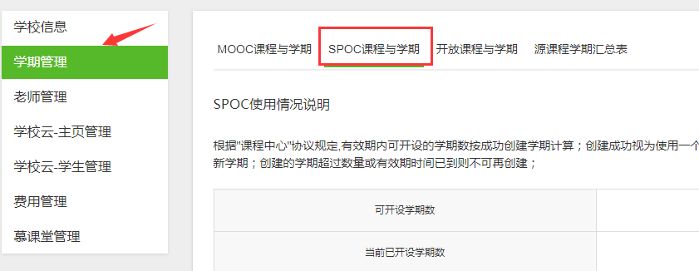
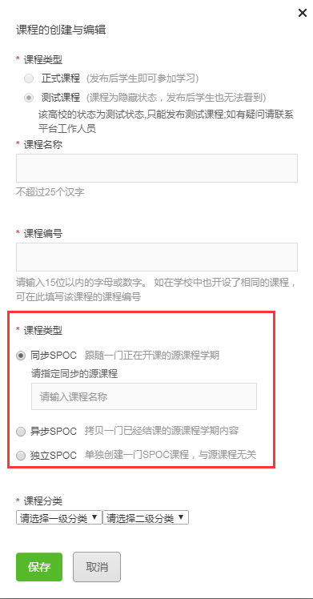
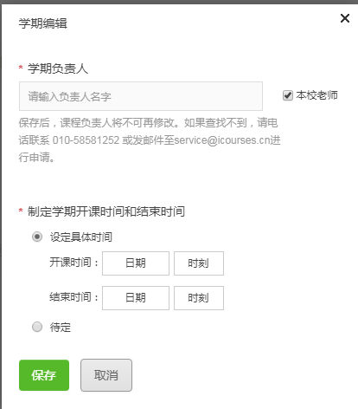
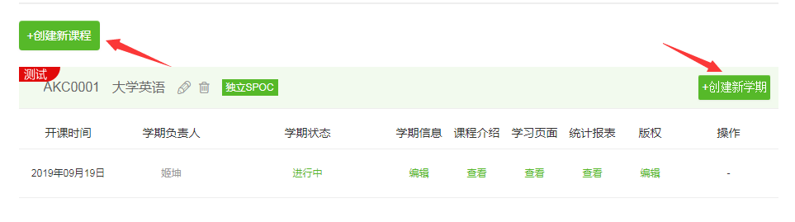
学校管理员——创建课程
高校管理后台-学期管理-spoc课程与学期-创建新课程-创建新学期
同步spoc：使用他校开课中的教学资源
异步spoc：使用他校已结束的课程资源
独立spoc：本校自建课程

Slide 7
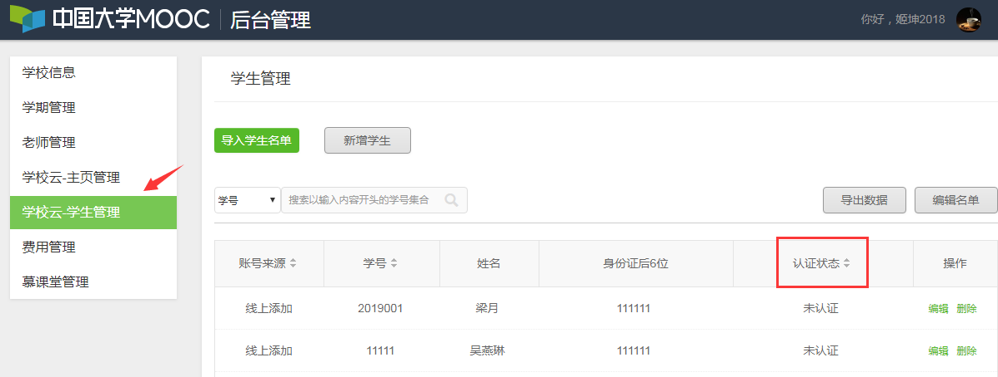
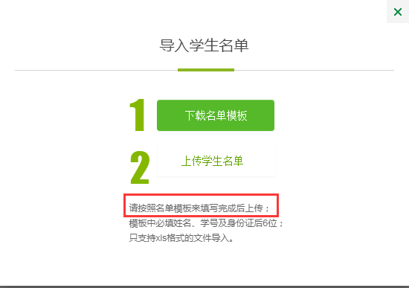
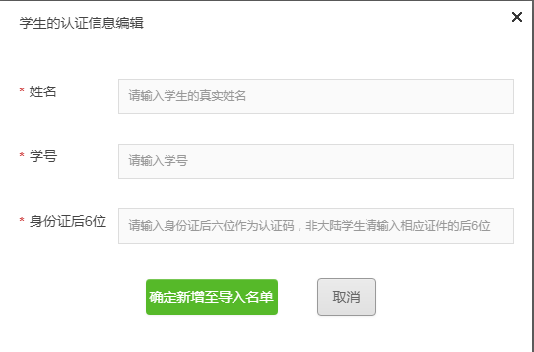
学校管理员——导入学生名单
批量导入/单个添加

Slide 8

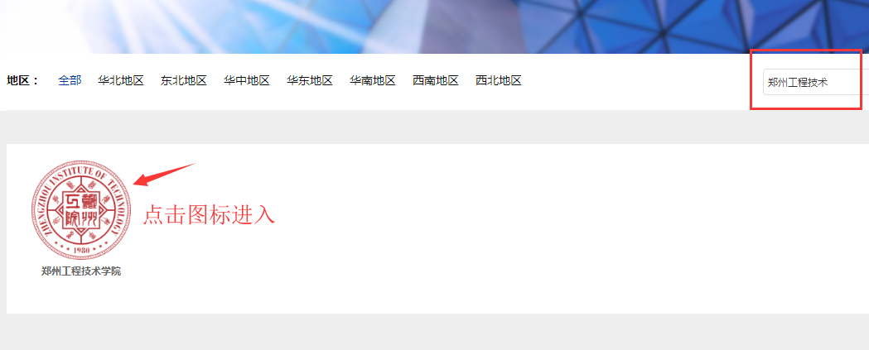
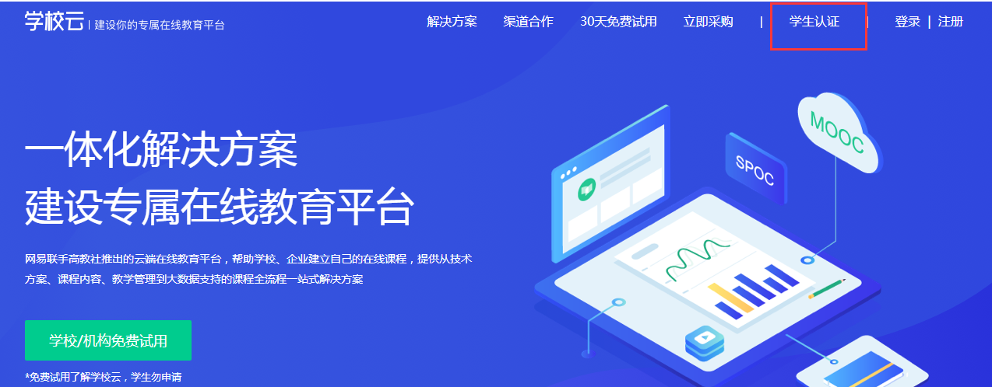
学生——身份认证
爱课程官网-注册-登录-首页点击学校云-搜索学校名称-学生入口-学生认证

Slide 9
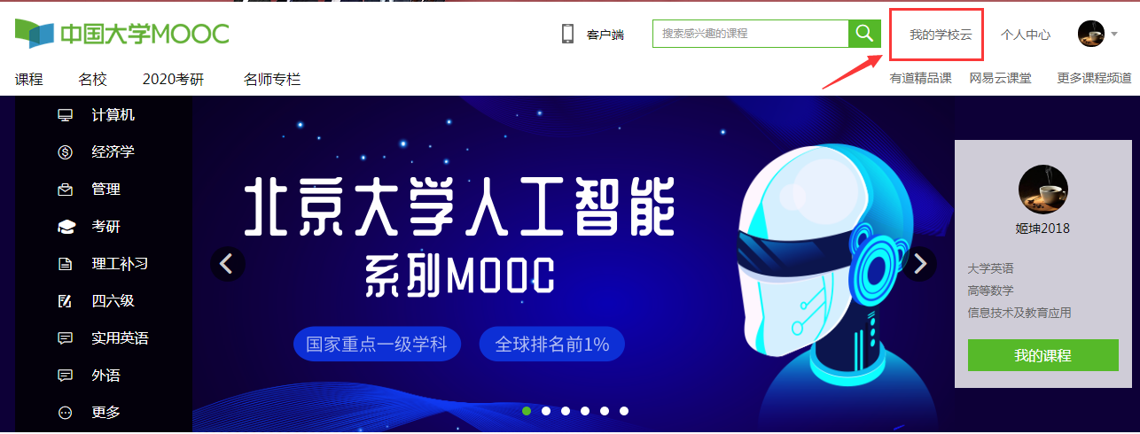
学生——选课学习
中国大学MOOC-登录-我的学校云-本校专属spoc课程-“立即参加”
移动端：中国大学MOOCapp-帐号-设置-学校云服务-信息认证

Slide 10
教师开课流程
发布教学内容，开
始教学活动
提交开课申请，管理员建课
结课，确认成绩
完善课程介绍页
注册认证激活账号

Slide 11
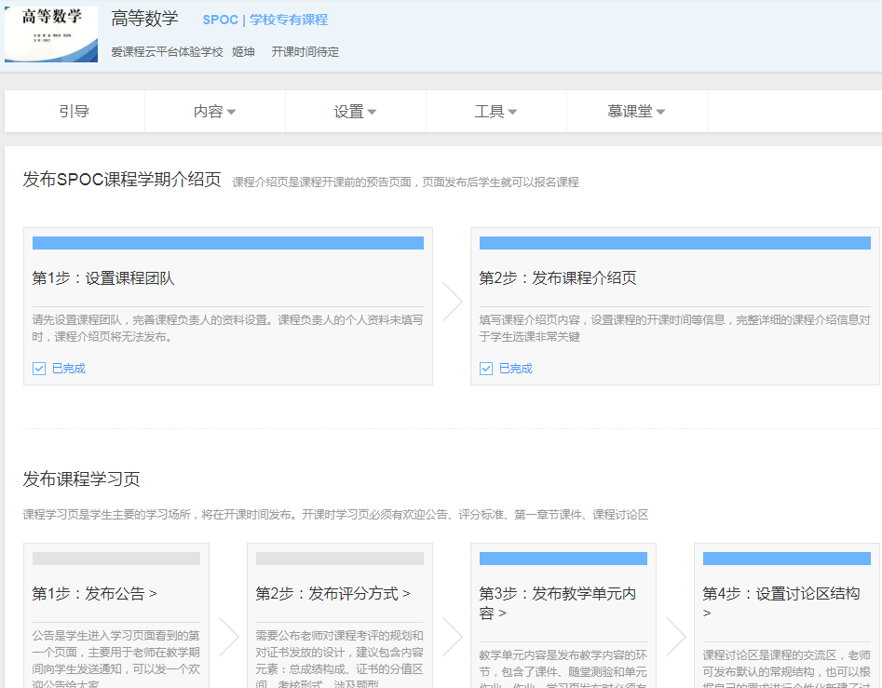
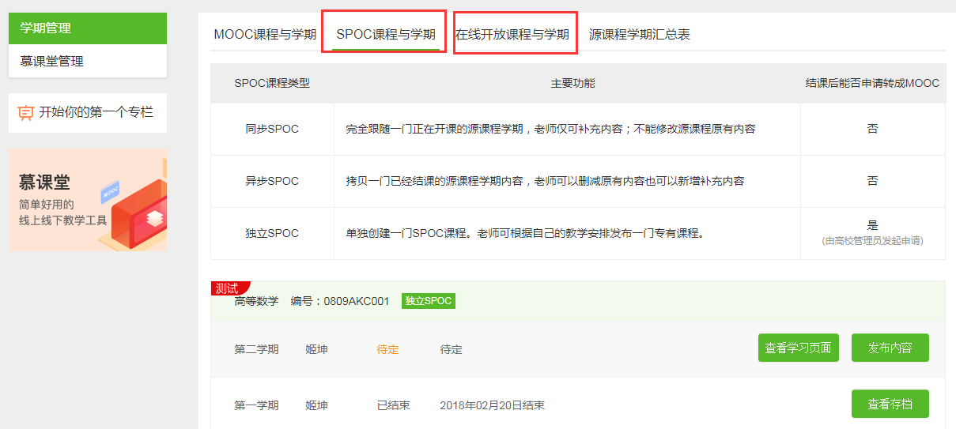
课程负责人——进入课程、发布内容
课程管理后台-学期管理-spoc/在线开放课程与学期
校级课程
省级课程

Slide 12
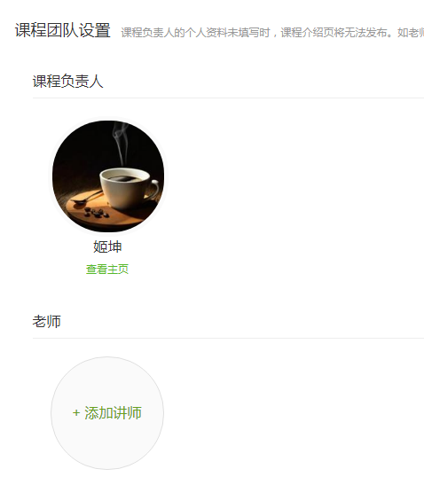
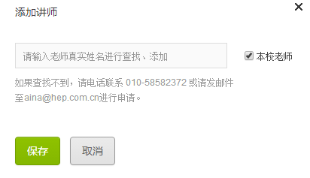
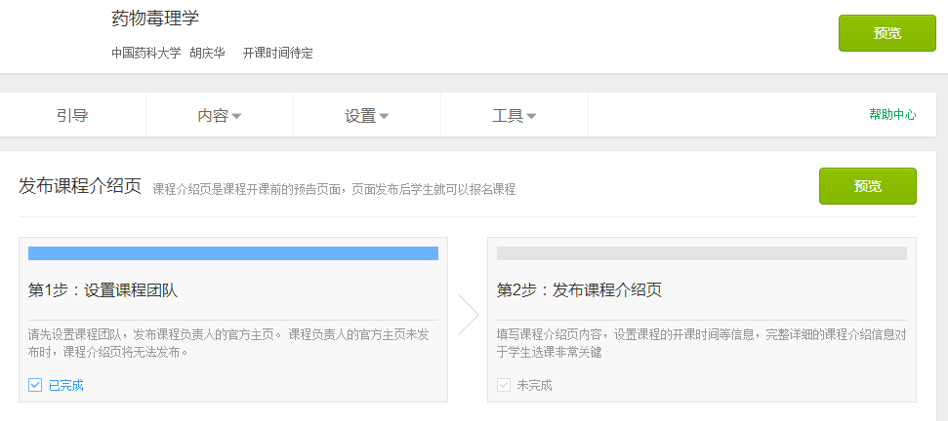
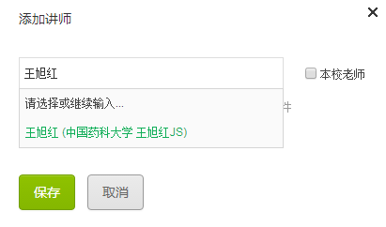
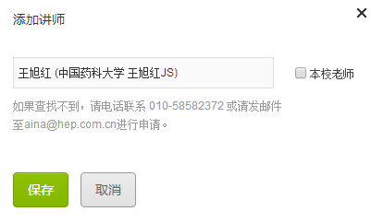
课程负责人——设置课程团队
添加讲师：必须经过认证激活
添加助教：必须使用邮箱注册
无需教师认证

Slide 13
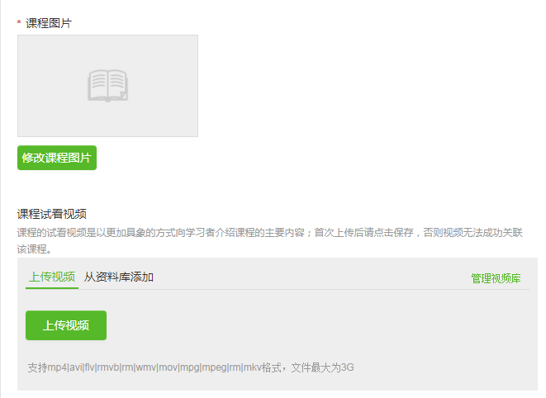
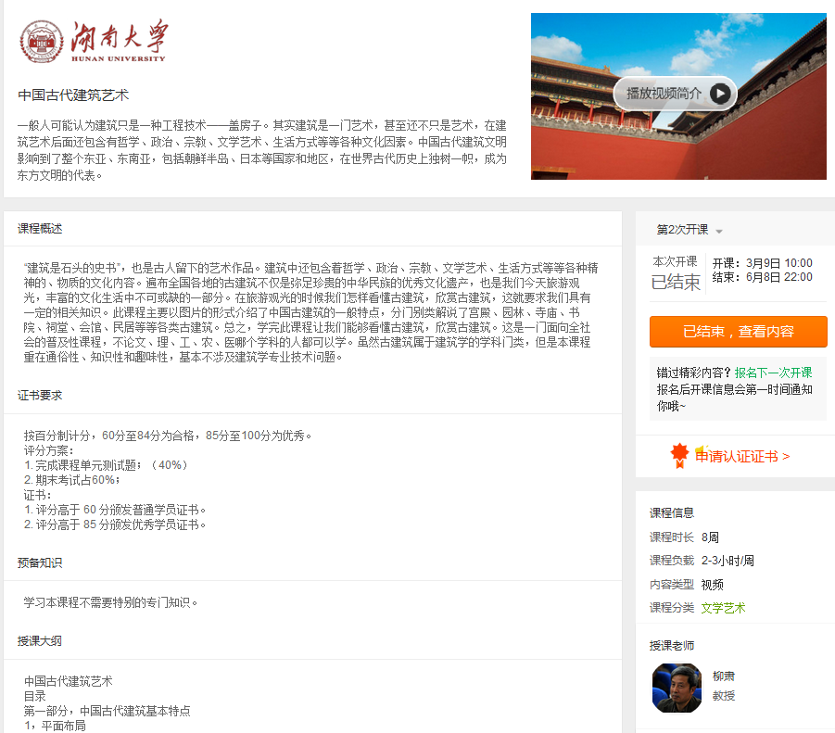
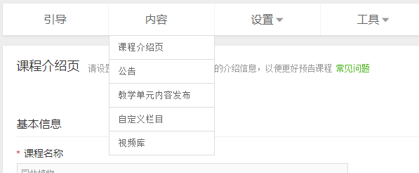
课程老师——完善课程介绍页
试看视频时长建议2min左右

Slide 14
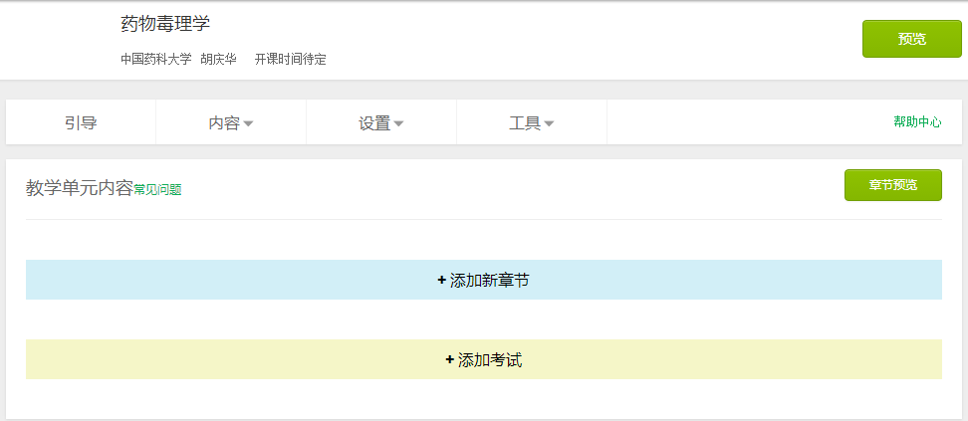
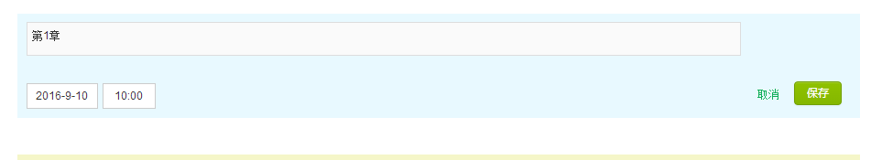
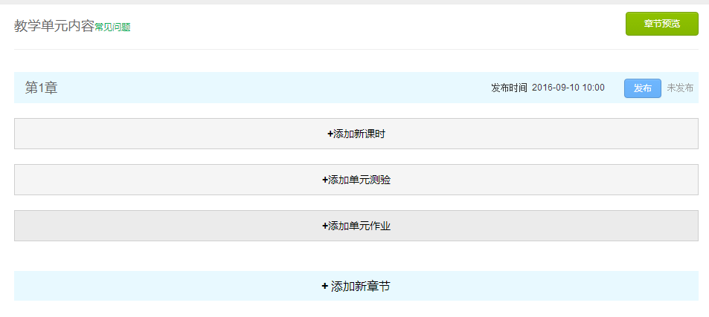
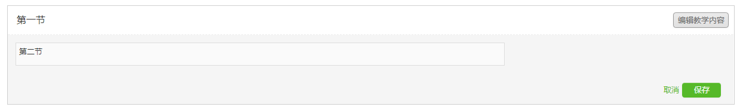
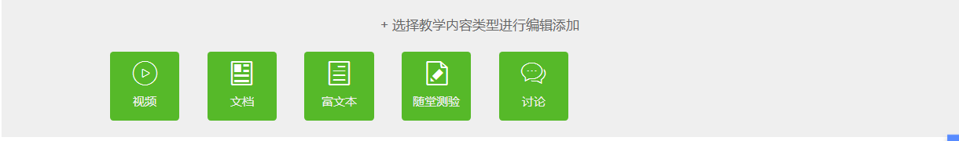
课程老师——发布教学单元内容

Slide 15
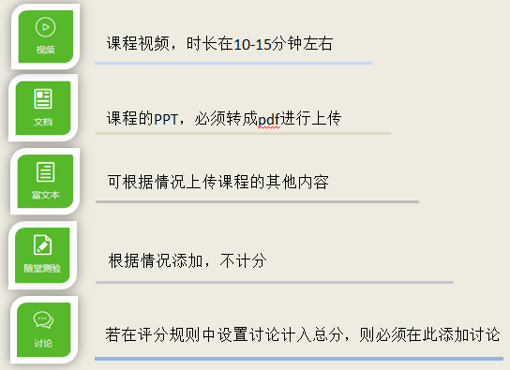
课程老师——发布教学单元内容

Slide 16
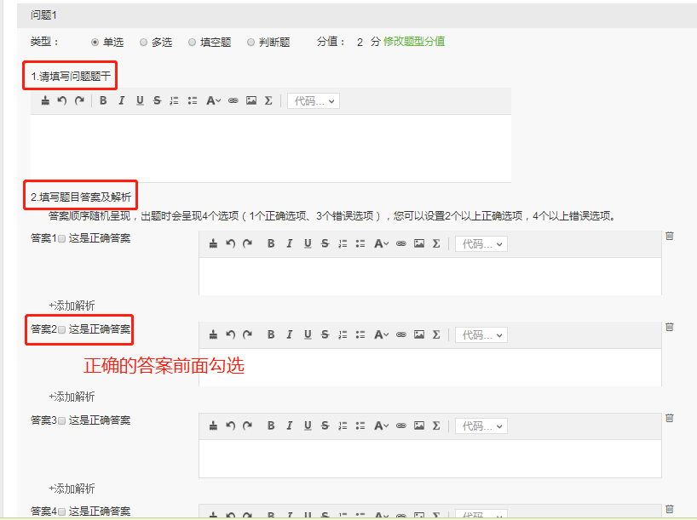
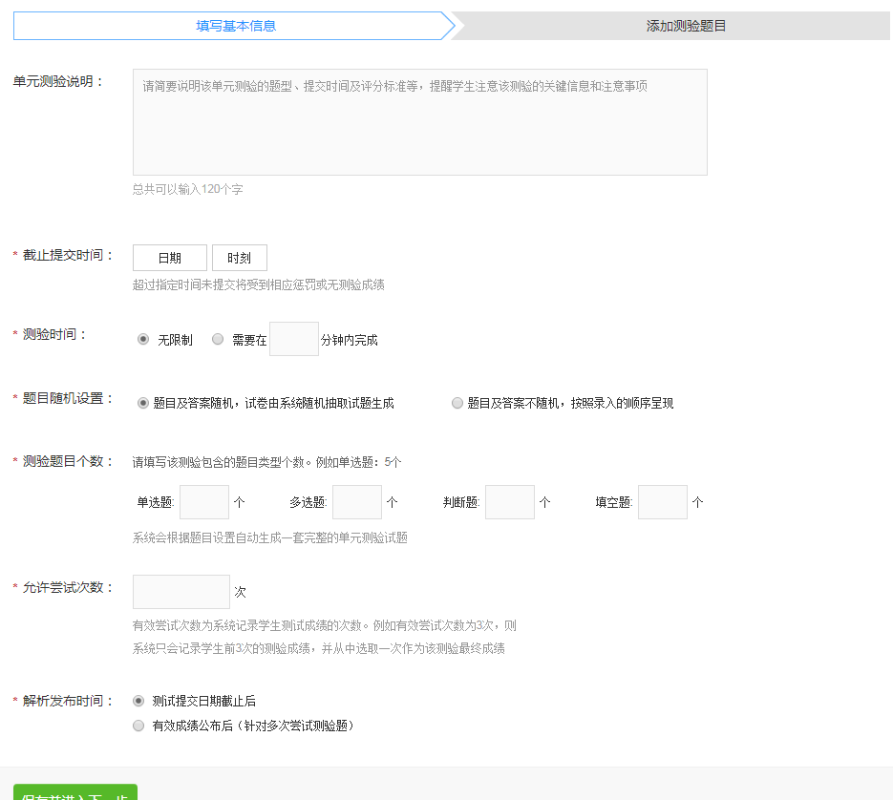
课程老师——发布单元测验

Slide 17
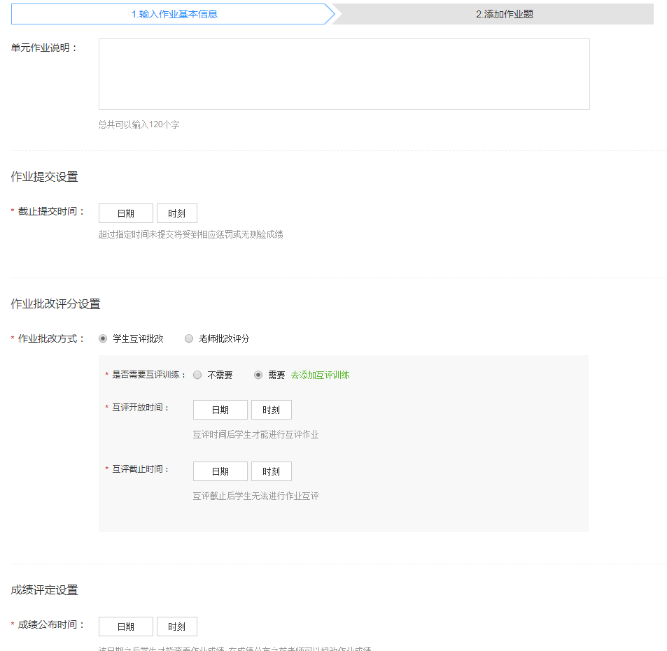
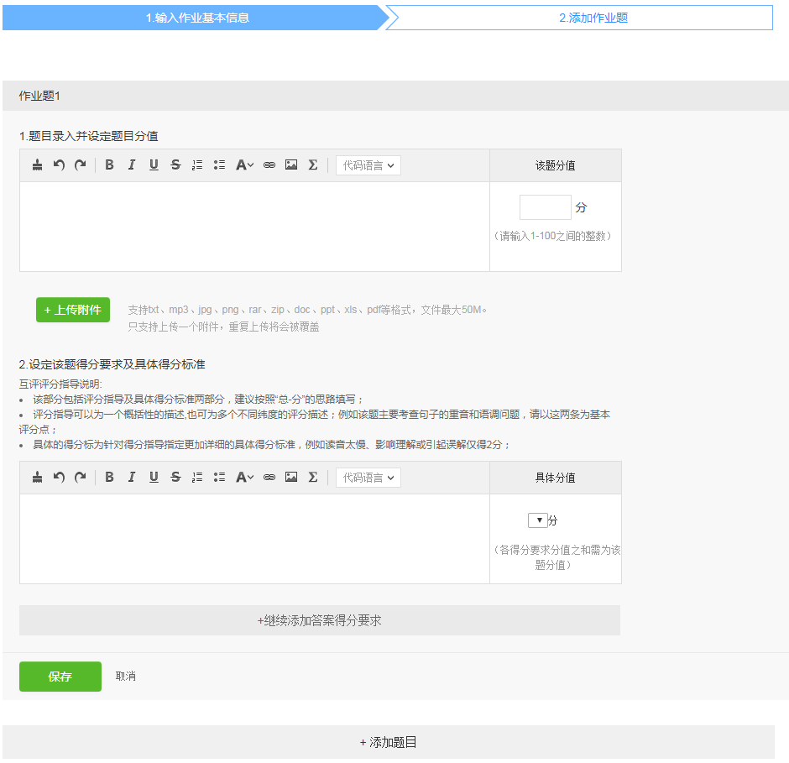
课程老师——发布单元作业

Slide 18
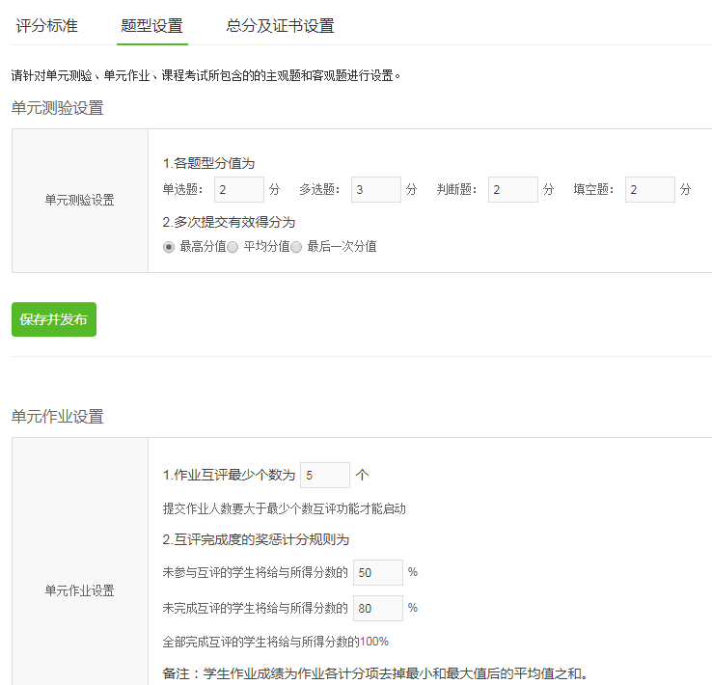
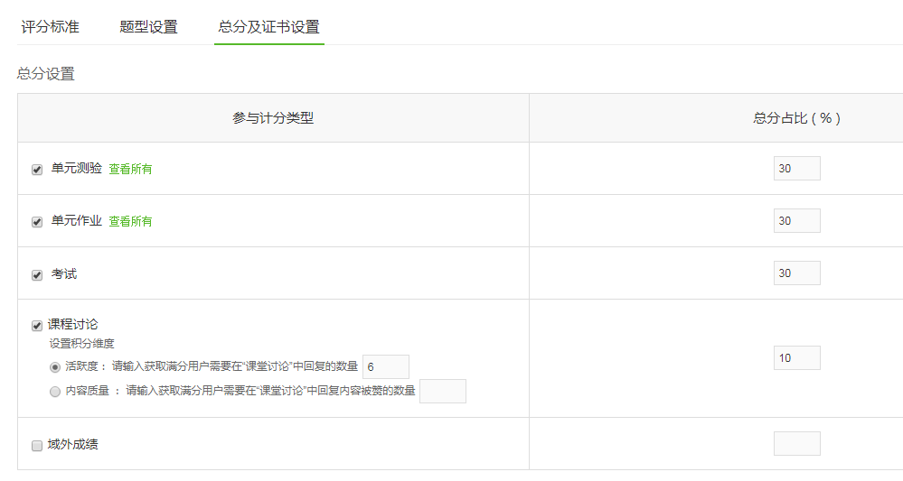
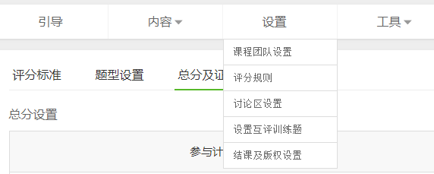
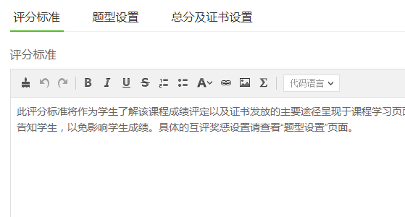
课程老师——设置评分方式
如果在“评分规则”中设置课程讨论计入总分，则务必在教学单元内容里设置讨论题。

Slide 19
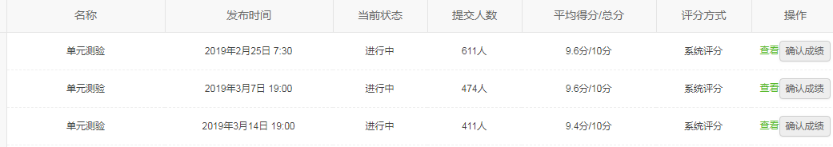
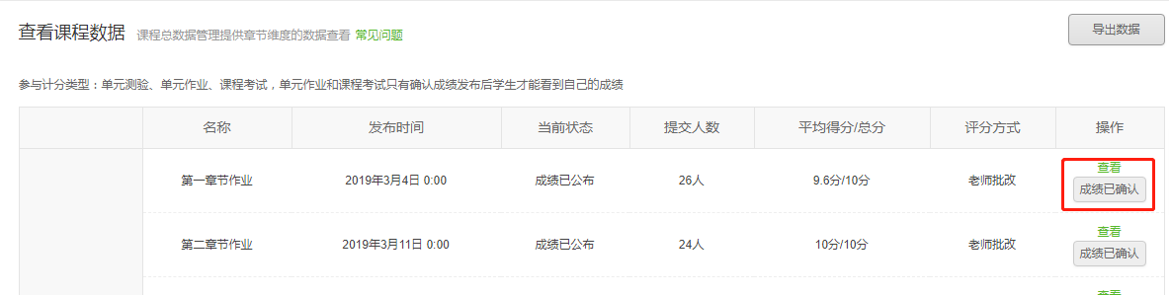
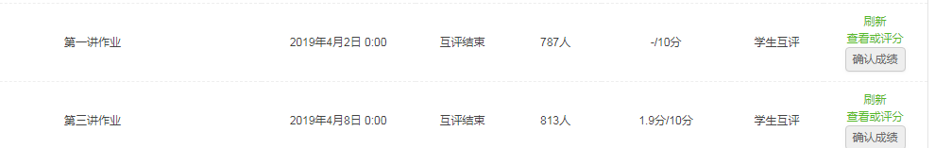
课程老师——查看课程数据
工具-查看课程数据

Slide 20
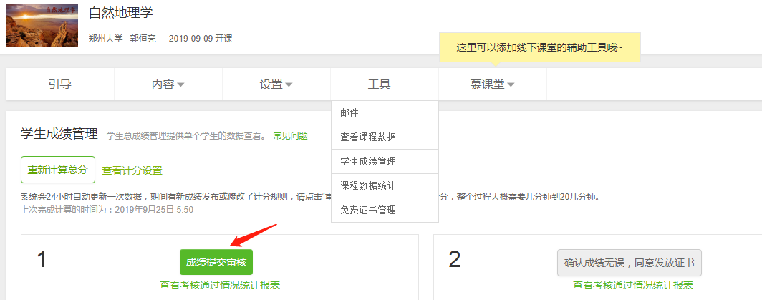
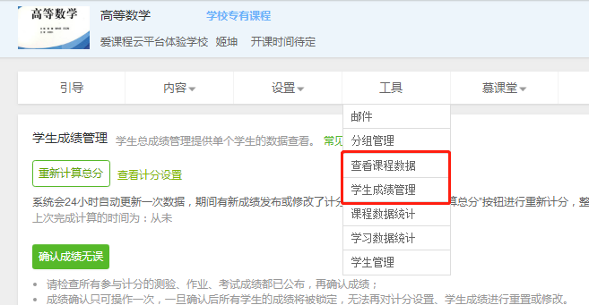
课程老师——学生成绩管理
工具-学生成绩管理
省级课程需要提交成绩审核，最后确认成绩无误

Slide 21
慕课堂——教师端操作流程
查看课堂数据
上课，微信小程序发布教学任务
查看线上学习情况
PC端备课
创建课堂

Slide 22
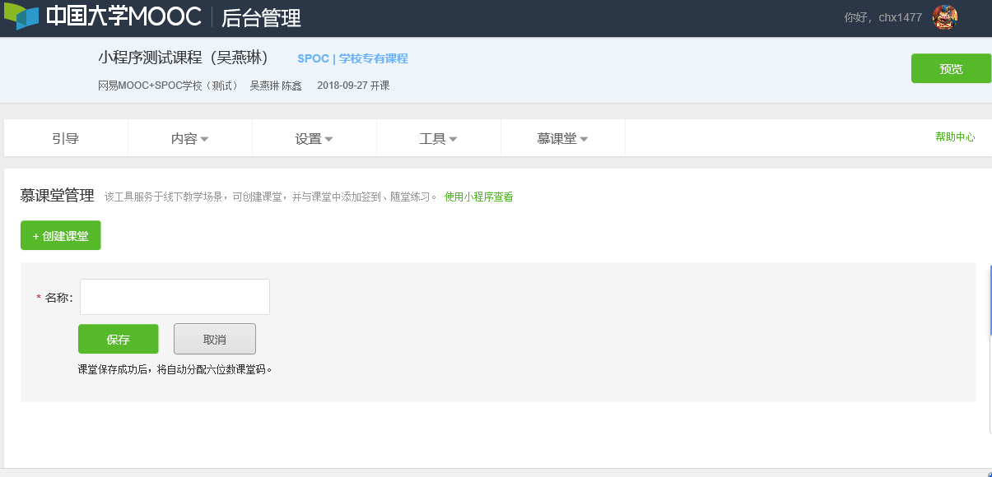
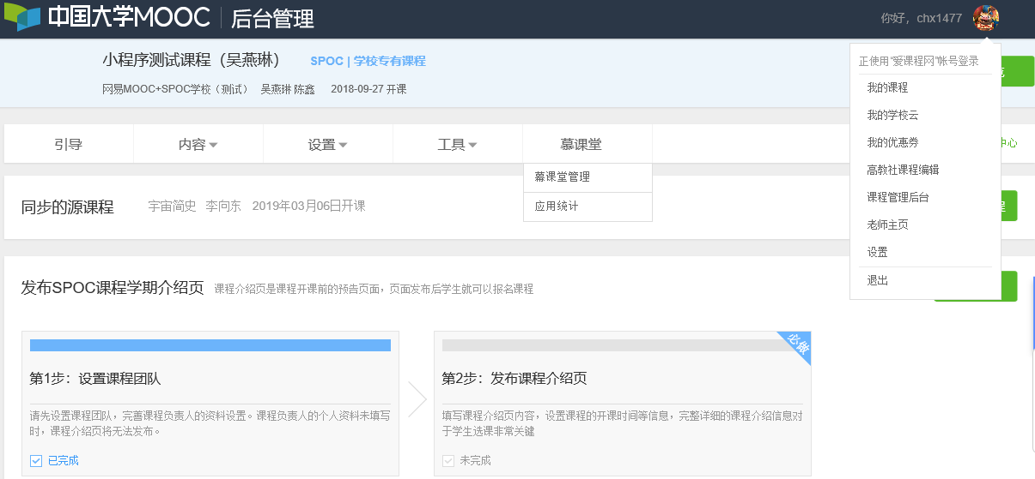

慕课堂——pc端创建课堂
②进入mooc或spoc或在线开放课程
③
①
$$④$$
⑤

Slide 23
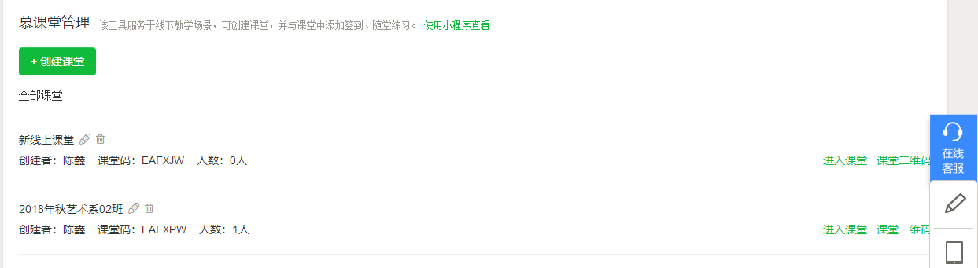
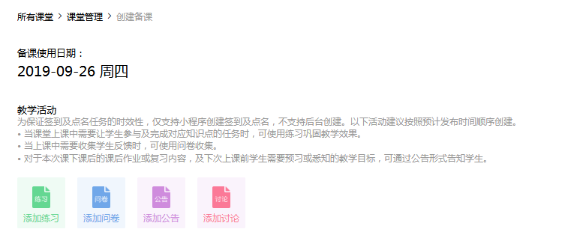
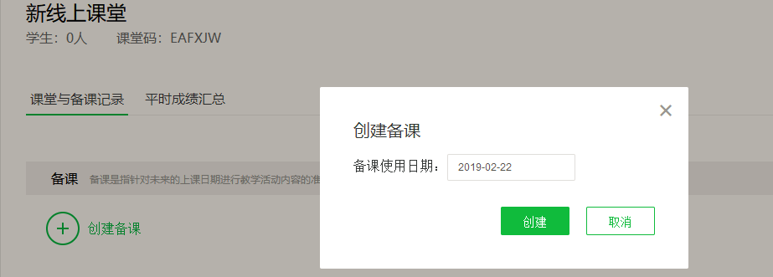
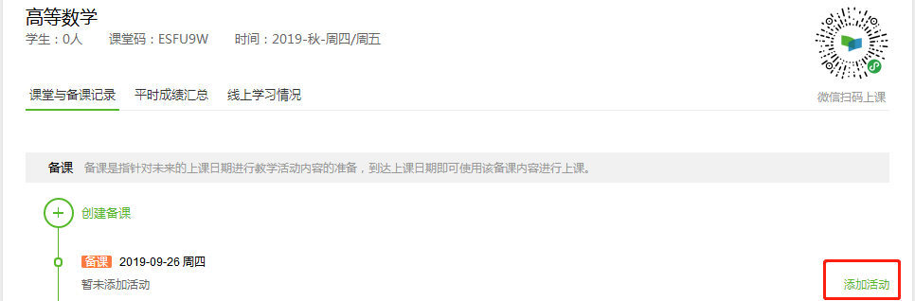
慕课堂功能——pc端备课
⑥
添加教学任务

Slide 24


慕课堂功能——练习库
①练习库入口
②
③从练习库导入

Slide 25

慕课堂功能——设置练习
①随堂练习标题
②随堂练习说明
③设置题目类型
④设置题目分值
⑤设置题目内容
⑥设置答案内容

Slide 26


慕课堂功能——设置课堂公告
①课堂公告标题
②建议按标准格式填写课堂公告内容

Slide 27

慕课堂——设置问卷
①调查问卷标题
②调查问卷说明
③设置问卷题目类型
④设置问卷题目内容

Slide 28

慕课堂——修改备课内容

Slide 29



慕课堂——小程序创建线上课程关联的课堂
微信小程序-慕课堂智慧教学
①

Slide 30



慕课堂——小程序端上下课
②下课
①上课

Slide 31





慕课堂——上课签到
②发启签到
③进入签到详情
④关闭签到
①点击教学
⑤修改签到状态

Slide 32



慕课堂——上课点名
②随机点名
③再点一个
①点名入口

Slide 33



慕课堂——发布备课内容
②发布
①添加备课内容

Slide 34




慕课堂——公布成绩
②
①公布成绩
③进入答题详情
④

Slide 35

慕课堂——查看课堂数据
①
②
③

Slide 36

慕课堂——查看课堂数据
④
⑤

Slide 37


慕课堂——查看课堂数据
⑥签到详细数据
⑦随堂练习详情
⑧导出随堂练习详情

Slide 38

慕课堂——查看平时成绩
①
②spoc学习情况
③线上成绩

Slide 39

慕课堂——查看线上学习情况
①
③查看学习者名单
②查看学习人数或视频观看次数

Slide 40


谢 谢！ www.icourses.cn

